Slide 1
5.1-5.3 类图
Class Diagram
类图是用来显示系统中的类、接口及它们之间的静态结构和关系的一种静态模型，它用于描述系统的结构。类图的建模贯穿系统的分析和设计阶段的始终，通常从用户能够理解的用例开始建模，最终到系统开发小组能够完全理解的类。本章将重点介绍类图和对象图及其相关的概念。
第一部分

Slide 2
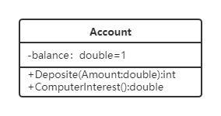
5.1.1 类图概述
5.1 类图与对象图概述
5.1-5.3 类图
类是一组具有相同属性、操作、关系和语义的对象的抽象。主要包括名称部分（Name）、属性部分（Attribute）和操作部分（Operation）。在UML中类用一个矩形框表示，它包含三个区域，最上面是类名，中间是类的属性，最下面是类的方法（操作）。如图所示
类图

Slide 3
5.1.1 类图概述
5.1 类图与对象图概述
5.1-5.3 类图
1、名称
名称（Name）是一个文本串。类的命名要求为由字符、数字、下划线组成的唯一的字符串即可。表示方法有两种：
（1）简单名。
（2）全名：也称为路径名，就是在类名前面加上包的名称。
2、属性
属性（Attribute）描述了类在软件系统中代表的事物（即对象）所具备的特性。
在UML中，类的属性语法为：
[可见性]属性名[:类型][=初始值][{属性字符串}]

Slide 4
5.1.1 类图概述
5.1 类图与对象图概述
5.1-5.3 类图
3、操作
操作是对类的对象所能做的事物的一个抽象。
在UML中，类的属性语法为：
[可见性]属性名[(参数表)][:返回类型][{属性字符串}]
4、职责
职责位于操作部分下面的区域，可以说明类要做什么或说明另一个类的信息。类的职责可以是一个短语或一个句子。在UML中，把职责列在类图底部的分隔栏中。

Slide 5
5.1.1 类图概述
5.1 类图与对象图概述
5.1-5.3 类图
5、约束
约束制定了该类要满足的一个或多个规则。在UNL中，约束使用{ }的格式写在类的边上，指定个别属性的取值范围。

Slide 6
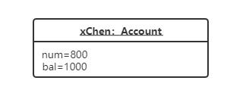
5.1.2 对象图概述
5.1 类图与对象图概述
5.1-5.3 类图
对象图（Object Diagram）描述的是参与交互的各个对象在交互过程中某一时刻的状态。对象图可以被看作是类图在某一时刻的实例。在UML中，对象图使用的是与类图相同的符号和关系，因为对象就是类的实例。如图所示
对象图

Slide 7
5.1.2 对象图概述
5.1 类图与对象图概述
5.1-5.3 类图
1、对象名
格式：“对象名：类名”，这两个部分是可选的，但如果包含类名则必须加上“：”，另外了为了和类名区分，还必须加上下划线。
2、属性
通常会在属性的后面列出其值。
对象图

Slide 8
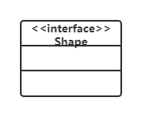
5.1.3 接口
5.1 类图与对象图概述
5.1-5.3 类图
接口(Interface)是描述类的部分行为的一组操作，它也是一个类提供给另一个类的一组操作。通常接口被描述为抽象操作，也就是只用标识(返回值、操作名称、参数表)说明它的行为，而真正实现部分放在使用该接口的对象中，也就是说接口只负责定义操作而不具体地实现。
和类不同之处在于，接口只是一组操作，没有属性。在UML图像上，接口的表示和类图相似，只是在最上面的一层类名前加描述<<interface>>，或是简化表示，用一个与圆圈表示。如图所示。
接口

Slide 9
5.1.4 抽象类
5.1 类图与对象图概述
5.1-5.3 类图
抽象类是包含一种或多种抽象方法的类，它本身不需要构造实例。定义抽象类后，其他类可以对它进行扩充并且通过实现其中的抽象方法，使抽象类具体化。在UMIL中抽象类的图形表示和类图一样，只是在最上面一层的类名前加描述<<abstract>>或是在类的属性描述上设置该类为抽象类，抽象类的类名用斜体表示。

Slide 10
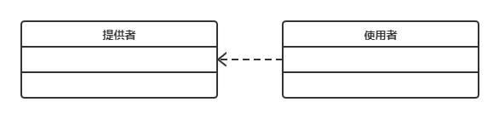
5.2.1 依赖关系
5.2 类之间的关系
5.1-5.3 类图
依赖关系(Dependency)表示两个或多个模型元素之间语义上的关系。它表示了这样一种情形，对于一个元素(服务提供者)的某些改变可能会影响或提供消息给其他元素(使用者)，即使用者以某种形式依赖于其他类元。
在UML图形上，把依赖画成一条有向的虚线，指向被依赖的事物。当要指明一个事物使用另一个事物时，就使用依赖。如图所示。

Slide 11
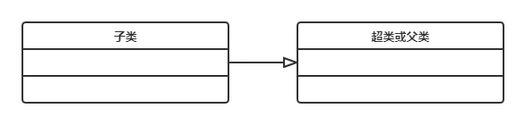
5.2.2 泛化关系
5.2 类之间的关系
5.1-5.3 类图
泛化关系(Generalization)是一种存在于一般元素和特殊元素之间的分类关系，它只用在类型上，而不是实例上。在类中，一般元素被称为超类或父类，而特殊元素被称为子类。在UML中，泛化关系用一条从子类指向父类的空心三角箭头表示。如图所示。

Slide 12
5.2.3 关联关系
5.2 类之间的关系
5.1-5.3 类图
关联关系(Association)是一种结构关系，它指明一个事物的对象与另一个事物的对象之间的联系。也就是说，关联描述了系统中对象或实例之间的离散连接。给定一个连接两个类的关联，可以从一个类的对象联系到另一个类的对象。关联的两端都连接到一个类在理论上也是合法的。在UML图形中，关联关系用一条连接两个类的实线表示。
在UML中，有4种可应用到关联的基本修饰：关联名、关联度胺的角色、关联端的多重性和聚合。

Slide 13
5.2.4 实现关系
5.2 类之间的关系
5.1-5.3 类图
实现将一种模型元素与另一种模型元素连接起来，比如类和接口。泛化和实现关系都可以将一般描述与具体描述联系起来。泛化将同一语义层上的元素连接起来，并且通常在同一模型内。实现关系则将不同语义层内的元素连接起来，通常建立在不同的模型内。
实现关系通常在两种情况下被使用：在接口与实现该接口的类之间；在用例及实现该用例的协作之间。
在UML中，实现关系的符号与泛化关系的符号类似，用一条带指向接口的空心三角箭头的虚线表示。还有一种省略的表示方法，即接口表示为一个小圆圈，并和实现接口的类用一条线段连接。如图所示。

Slide 14
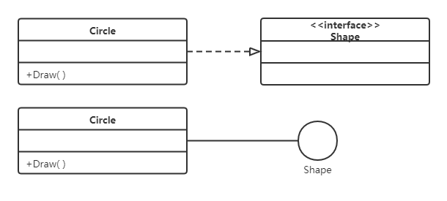
5.2.4 实现关系
5.2 类之间的关系
5.1-5.3 类图
在UML中，实现关系的符号与泛化关系的符号类似，用一条带指向接口的空心三角箭头的虚线表示。还有一种省略的表示方法，即接口表示为一个小圆圈，并和实现接口的类用一条线段连接。如图所示。

Slide 15
5.3 类图的建模技术及应用
5.1-5.3 类图
在软件开发不同阶段使用具有不同的抽象层次的类图，即概念层，说明层和实现层。在UMI中，从开始的需求分析到最终的设计类，类图也是围绕着这三个层次的观点来进行建模的。类图建模是先建立概念层到说明层，进而到实现层，随着抽象层次的逐步降低并逐步细化的过程。

Slide 16
提问（Qustion）：
类图与对象图的区别：回答两点即可
类图 | 对象图
类具有三个分栏：名称属性和操作 | 对象只有两个分栏：名称和属性
在类的名称分栏里只有类名 | 对象的名称形式为“对象名：类名”
类的属性分栏定义了所有属性的特征 | 对象则之定义了属性的当前值，以便用于测试用例
类使用关联连接 | 对象使用链连接

